Slide 1

Литературная викторина

Slide 2
Литературная викторина
Из истории русской литературы | 100 | 200 | 300 | 400 | 500
А.С.Пушкин | 100 | 200 | 300 | 400 | 500
М.Ю.Лермонтов | 100 | 200 | 300 | 400 | 500
Н.В.Гоголь | 100 | 200 | 300 | 400 | 500
Древнерусская литература | 100 | 200 | 300 | 400 | 500
ЗАВЕРШЕНИЕ

Slide 3

Из истории русской литературы
100
Кто из русских писателей был в юности «пожалован» Екатериной II в пажи, а затем стал ярым врагом самодержавия?

Slide 4
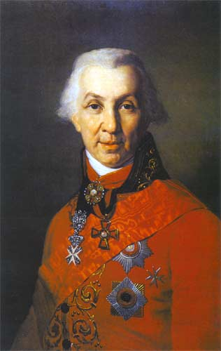
А.Н.Радищев
ТАБЛИЦА

Slide 5
Из истории русской литературы 200
Назовите известного русского поэта, бесстрашного партизана и организатора партизанской борьбы в период Отечественной войны 1812 года?

Slide 6
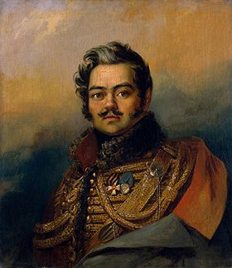
Д.В.Давыдов
ТАБЛИЦА

Slide 7
Из истории русской литературы 300
Какое литературное произведение начинается картиной святочного гадания?

Slide 8
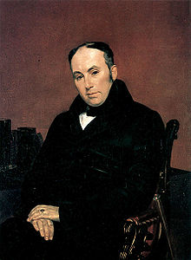
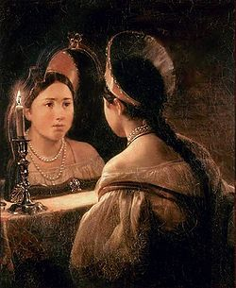
Баллада В.А.Жуковского «Светлана
ТАБЛИЦА

Slide 9
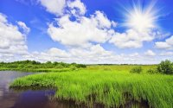
Из истории русской литературы 400
Перу какого поэта принадлежит стихотворение, начинающееся словами:
«Я пришёл к тебе с приветом
Рассказать, что солнце встало…»?

Slide 10
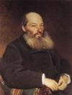
А.А.Фету
ТАБЛИЦА

Slide 11
Из истории русской литературы 500
Назовите автора повестей «Левша», «Тупейный художник», «Зверь»

Slide 12
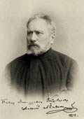
Н.С.Лесков
ТАБЛИЦА

Slide 13
А.С.Пушкин
100
Где состоялась дуэль Пушкина и Дантеса?

Slide 14
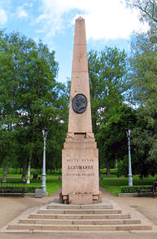
Дуэль состоялась на Чёрной речке. В 1937 году на месте дуэли был открыт обелиск.
ТАБЛИЦА

Slide 15
А.С.Пушкин
200
Какой эпиграф выбрал А.С.Пушкин к повести «Капитанская дочка»?

Slide 16
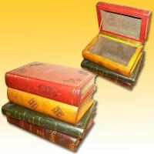
«Береги честь смолоду»
ТАБЛИЦА

Slide 17
А.С.Пушкин
300
Кому из своих
друзей-декабристов Пушкин послал стихотворение
«В Сибирь»?

Slide 18
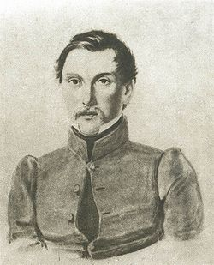
И.И.Пущину; оно начинается словами: «Мой первый друг, мой друг бесценный!»
ТАБЛИЦА

Slide 19
А.С.Пушкин
400
В связи с чем и когда Жуковский подарил Пушкину свой портрет с надписью? Каково содержание надписи?

Slide 20
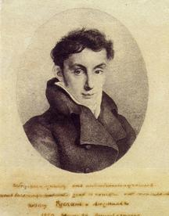
В 1820 году, когда была напечатана поэма «Руслан и Людмила», Жуковский подарил Пушкину свой портрет с надписью «Победителю-ученику от побеждённого учителя»
ТАБЛИЦА

Slide 21
А.С.Пушкин
500
Назовите шесть произведений Пушкина, в которых имя главной героини Мария.

Slide 22
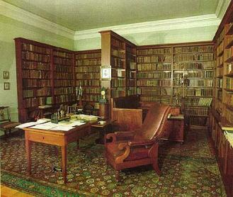

Маша Троекурова «Дубровский»,
Маша Миронова «Капитанская дочка»,
Мария «Бахчисарайский фонтан»,
Мария «Полтава»,
Маша «Выстрел»,
Марья Гавриловна
«Метель»
ТАБЛИЦА

Slide 23
М.Ю.Лермонтов
100
Кому посвящены ранние юношеские стихи Лермонтова?
1. Я не достоин, может быть,
Твоей любви: не мне судить;
Но ты обманом наградила
Мои надежды и мечты,
И я всегда скажу, что ты
Несправедливо поступила.
2. Мы случайно сведены судьбою,
Мы себя нашли один в другом,
И душа сдружилася с душою,
Хоть пути не кончить им вдвоём!

Slide 24
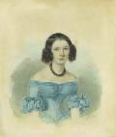
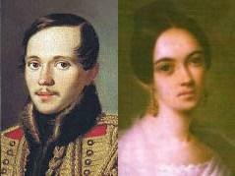
1. Наталье Фёдоровне Ивановой, дочери драматурга Ф.Ф.Иванова, в которую был безумно влюблён Лермонтов, но она предпочла ему одного из его друзей.
2. Варваре Александровне Лопухиной, она не была красавицей, но Лермонтов полюбил её, не раз сопоставляя её с Наташей Ивановой.
ТАБЛИЦА

Slide 25
М.Ю.Лермонтов
200
О каком романе Лермонтова Гоголь сказал, что «никто ещё не писал у нас такой правильной, прекрасной и благоуханной прозой», а Лев Толстой отметил, что роман произвёл на него «очень большое впечатление!?

Slide 26

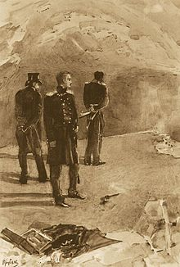

Роман
«Герой нашего времени»
ТАБЛИЦА

Slide 27
М.Ю.Лермонтов
300
Где находится могила М.Ю.Лермонтова?

Slide 28
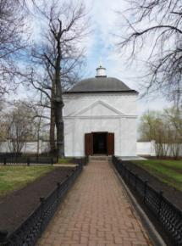
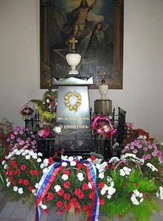
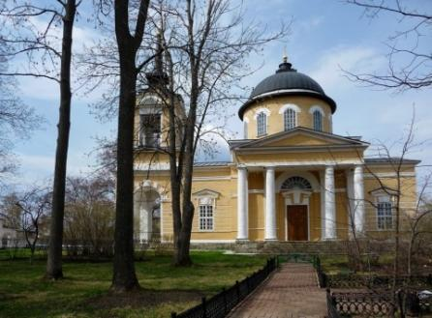
Первоначально Лермонтов был захоронен в Пятигорске, но в 1842 году бабушка поэта Е.А.Арсеньева перевезла прах в Тарханы. Здесь, в фамильной часовне Арсеньевых, стоит памятник поэту. Рядом покоится прах матери, а с 1974 года и прах отца.
ТАБЛИЦА

Slide 29
М.Ю.Лермонтов
400
Какое стихотворение Лермонтова было передано царю с надписью «воззвание к революции»?

Slide 30
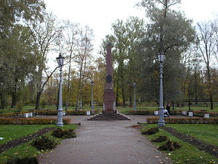
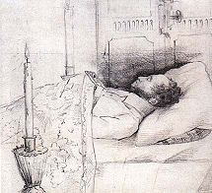
Стихотворение
«Смерть поэта»
ТАБЛИЦА

Slide 31
М.Ю.Лермонтов
500
Какому герою Лермонтова посвящаются эти строки:
«Пройдёт стар человек – перекрестится,
Пройдёт молодец – приосанится,
Пройдёт девица – пригорюнится
А пройдут гусляры – споют песенку»?

Slide 32
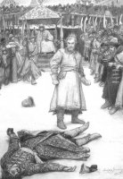
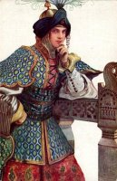
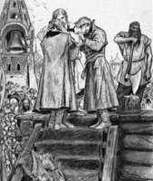
Купцу Калашникову из «Песни про купца Калашникова…»
ТАБЛИЦА

Slide 33
Н.В.Гоголь
100
Какое произведение Гоголя напоминает вам картина И.Е.Репина «Запорожцы пишут письмо турецкому султану»?

Slide 34
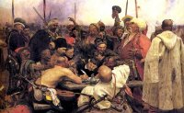
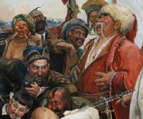
Повесть
«Тарас Бульба»
ТАБЛИЦА

Slide 35
Н.В.Гоголь
200
Сюжеты каких произведений были подсказаны Гоголю А.С.Пушкиным?

Slide 36
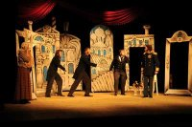



А.С.Пушкин подсказал Н.В.Гоголю сюжеты «Ревизора» и «Мёртвых душ»
ТАБЛИЦА

Slide 37
Н.В.Гоголь
300
Кому принадлежат слова, сказанные после первого представления «Ревизора»: «Ну и пьеска! Всем досталось, а мне более всех!»?

Slide 38
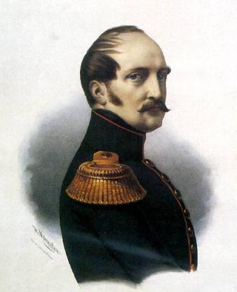
Слова принадлежат императору Николаю I
ТАБЛИЦА

Slide 39
Н.В.Гоголь
400
Какую поговорку взял Гоголь эпиграфом к комедии «Ревизор»?

Slide 40
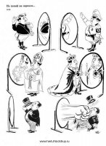
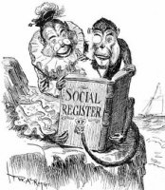
На зеркало неча пенять, коли рожа крива
ТАБЛИЦА

Slide 41
Н.В.Гоголь
500
У каких двух героев Гоголя головы были похожи: у одного на редьку хвостом вниз, а у другого на редьку хвостом вверх?

Slide 42

У Ивана Ивановича и Ивана Никифоровича; «Повесть о том, как Иван Иванович поссорился с Иваном Никифоровичем»
ТАБЛИЦА

Slide 43
Древнерусская литература
100
Кем была составлена первая славянская азбука, какое название она получила?

Slide 44
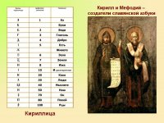
Братьями-славянами из г. Солуна Константином (в монашестве Кирилл) и Мефодием. Кириллица – на основе греческой азбуки (863-864 гг.)
ТАБЛИЦА

Slide 45
Древнерусская литература
200
  Как отомстила княгиня Ольга древлянам за смерть мужа?

Slide 46
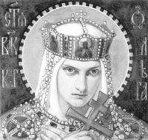
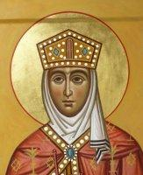

Она потребовала от каждого двора по 3 голубя и 3 воробья вместо дани, приказала привязать к ним зажжённый трут, и они, вернувшись в гнёзда, сожгли город Искоростень.
ТАБЛИЦА

Slide 47
Древнерусская литература
300
Кто были первые русские святые и за что их канонизировали? Какое произведение им было посвящено?

Slide 48
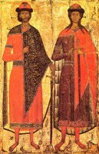
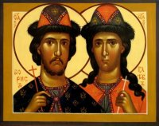
Князья, братья Борис и Глеб. Их канонизировали как «страстотерпцев» - невинно убиенных старшим братом Святополком (1015 г.), «Сказание о Борисе и Глебе»
ТАБЛИЦА

Slide 49
Древнерусская литература
400
С какого вопроса начинается «Слово о полку Игореве»?

Slide 50

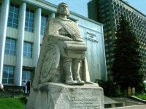
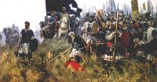
«Не лепо ли ны бяшет, братие, начяти старыми словесы трудных повестей о полку Игореве, Игоря Святославовича?»
ТАБЛИЦА

Slide 51
Древнерусская литература
500
Какие повести XVIIвека пародировали судопроизводство и изобличали взяточничество судей?

Slide 52
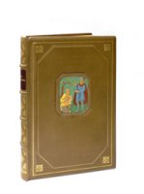
«Повесть о Шемякином суде», «Повесть о Ерше Ершовиче»
ТАБЛИЦА

